Slide 1

小学校外国語 校内研修パッケージ
「読むこと」の領域の目標と
言語活動の進め方
広島県教育委員会
Notes:
今日のテーマは「『読むこと』の領域の目標と言語活動の進め方」です。★
★…クリック

Slide 2
交 流
「読むこと」の指導をどのように行っていますか。
交流してみましょう。
Notes:
令和２年度より，小学校において新学習指導要領が全面実施され，小学校高学年に外国語科が導入されました。外国語科は，「聞くこと」，「話すこと[やり取り]」，「話すこと[発表]」，「読むこと」，「書くこと」五つ領域で目標が設定されています。
その中でも特に「読むこと」及び「書くこと」についての指導をどのように行えばよいのか，悩んでおられる先生方も少なくないのではないでしょうか。そこで，「読むこと」の指導について，交流したいと思います。
日頃の授業の中で，「読むこと」の指導をどのように行っていらっしゃいますか。
（個人→ペア→全体交流）★

Slide 3
《内容》
１ 「読むこと」の領域の目標
２ 「読むこと」の言語活動例
３ まとめ・演習
Notes:
今日の研修はこのような流れで行います。★

Slide 4
《内容》
１ 「読むこと」の領域の目標
２ 「読むこと」の言語活動例
３ まとめ・演習
Notes:
はじめに，「読むこと」の領域の目標を確認しましょう。★

Slide 5
１ 「読むこと」の領域の目標
「読むこと」の領域の目標
ア 活字体で書かれた文字を識別し，
その読み方を発音することができるようにする。
イ 音声で十分に慣れ親しんだ簡単な語句や
基本的な表現の意味が分かるようにする。
文部科学省 「小学校学習指導要領（平成29年告示）解説 外国語活動・外国語編 p.78」
Notes:
学習指導要領には，「読むこと」の領域の目標が，二つ示されています。目を通してください。
高学年に導入された「読むこと」は，慣れ親しませる段階であることに留意しなければなりません。★

Slide 6
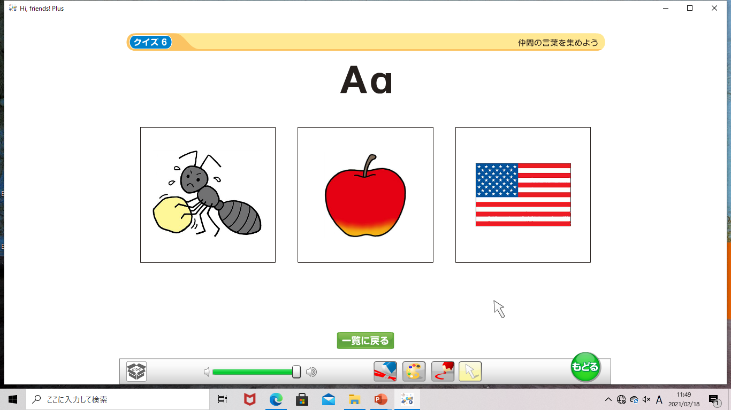
１ 「読むこと」の領域の目標
ア 活字体で書かれた文字を識別し，
その読み方を発音することができるようにする。
文部科学省「小学校学習指導要領（平成29年告示）解説 外国語活動・外国語編 p.78」）
名称
音
おん
Notes:
アの目標には，「活字体で書かれた文字を識別し，その読み方を発音することができるようにする。」とあります。
ここで，「文字の読み方」には，文字の“名称の読み方”と，“文字がもっている音（おん）”があるということを確認しましょう。
このアルファベットの名称は何でしょうか。みなさんで言ってみましょう。そうですね。/ei/です。
この絵は何を表していますか。また，みなさんで言ってみましょう。/æpl/ですね。この「Aa」というアルファベットは，語の中では/æ/という音（おん）をもっています。★

Slide 7
１ 「読むこと」の領域の目標
ア 活字体で書かれた文字を識別し，
その読み方を発音することができるようにする。
名称
音
/ei/
おん
/æ/
この目標の「読み方」とは，音ではなく文字の名称の読み方を指している
文部科学省 「小学校学習指導要領（平成29年告示）解説 外国語活動・外国語編 p.78」
Notes:
このアの目標の「読み方」とは，音（おん）ではなく，文字の名称の読み方を指していることに留意しましょう。★

Slide 8
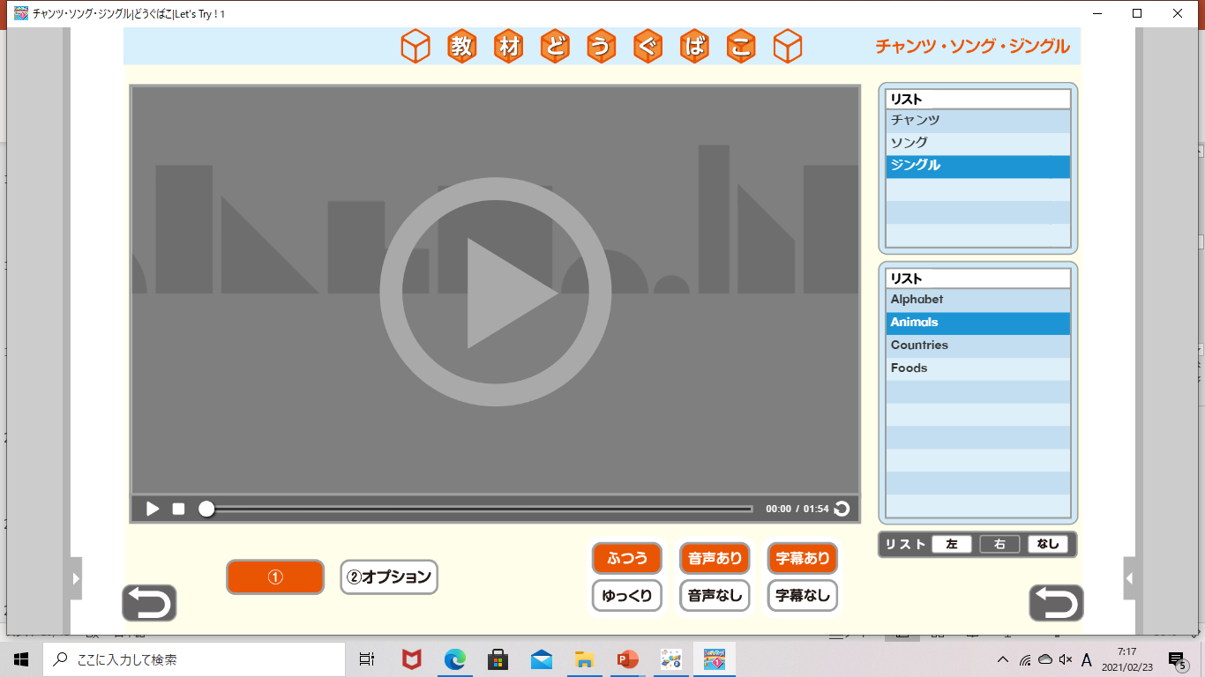
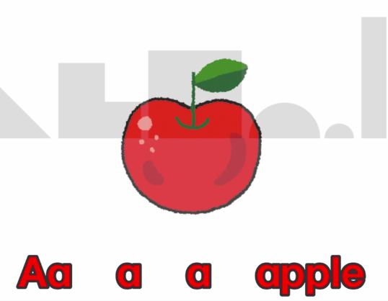
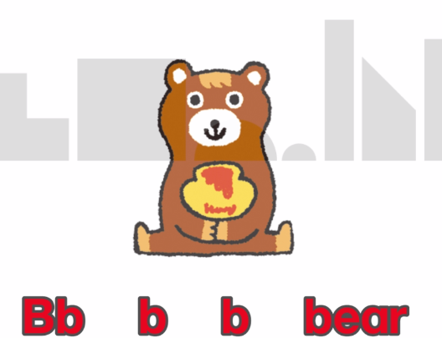
１ 「読むこと」の領域の目標
イ 音声で十分に慣れ親しんだ簡単な語句や
基本的な表現の意味が分かるようにする。
ここで示された目標に関して指導する際には，児童の学習の段階に応じて，語の中で用いられる場合の文字が示す音の読み方を指導することとする。
（小学校学習指導要領（平成29年告示）解説 外国語活動・外国語編 p.78）
文部科学省「新学習指導要領対応 小学校外国語教材 We Can! 1 教材どうぐばこ」
Notes:
イの目標は，このように示されています。
児童が語句や表現の意味が分かるようになるためには，当然のことながらその語句や表現を発音する必要があります。文字の音の読み方は，そのための手掛かりとなります。したがって，ここで示された目標に関して指導する際には，児童の学習の段階に応じて，語の中で用いられる場合の文字が示す音（おん）の読み方を指導することになります。
文字の音（おん）の指導としては，「ジングル」がその１つです。文字の名称と音（おん）をリズムに乗って発音する活動です。文部科学省が作成した We Can! のデジタル教材には，４種類のジングルがありますので，御活用ください。★

Slide 9
《内容》
１ 「読むこと」の領域の目標
２ 「読むこと」の言語活動例
３ まとめ・演習
Notes:
次に，「読むこと」の具体的な言語活動例について見ていきましょう。★

Slide 10
２ 「読むこと」の言語活動例
ア 活字体で書かれた文字を識別し，
その読み方を発音することができるようにする。
(ｱ) 活字体で書かれた文字を見て，どの文字であるか
やその文字が大文字であるか小文字であるかを識別
する活動。
(ｲ) 活字体で書かれた文字を見て，その読み方を適切
に発音する活動。
文部科学省 「小学校学習指導要領（平成29年告示）解説 外国語活動・外国語編 p.78・p.103」
Notes:
まず，「読むこと」の目標のアに関わる言語活動例は，このように示されています。
（ア）は主に目標の前半部分に関わる活動，（イ）は主に後半部分に関わる活動です。目を通してください。★

Slide 11
２ 「読むこと」の言語活動例
実際に「読むこと」の言語活動を体験してみましょう
(ｱ) 活字体で書かれた文字を見て，どの文字であるか
やその文字が大文字であるか小文字であるかを識別
する活動。
文部科学省「小学校学習指導要領（平成29年告示）解説 外国語活動・外国語編 p.103」
Notes:
※学校や先生方の実態に応じて，次から示す「言語活動」を選択し，実際に体験してみてください。
まずは，ア「活字体で書かれた文字を見て，どの文字であるかやその文字が大文字であるかや小文字であるかを識別する活動」を体験してみましょう。★

Slide 12
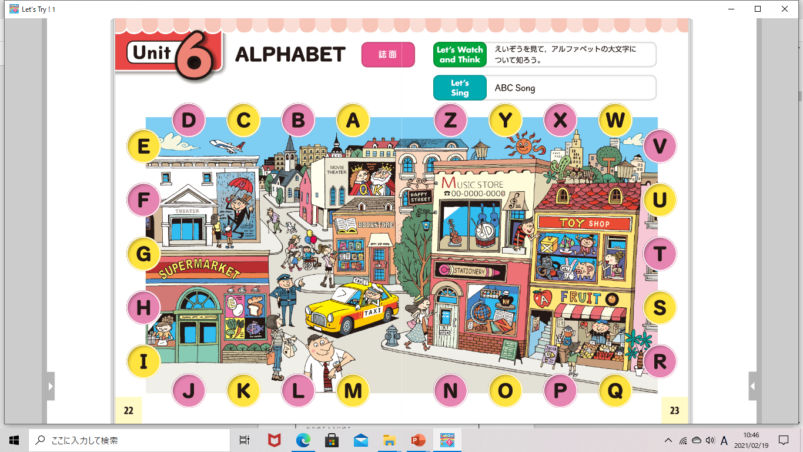
２ 「読むこと」の言語活動例
教材を活用したアルファベット探し
Can you find ‘F’?
文部科学省「新学習指導要領対応 小学校外国語活動教材 Let’s Try! 1 p.22・p.23」
Notes:
①教材を活用したアルファベット探し（例）
Let’s Try! 1 Unit6，Let’s Try! 2 Unit6の児童用冊子やデジタル教材には，それぞれ大文字と小文字を探す活動，Hi, Friends! Plus にあるAnimal Paradiseには小文字の活動が示されています。このようなアルファベット探しでは，先生は，”Can you find ‘F’?”などと児童に質問しながら，文字を識別させることができますね。★

Slide 13
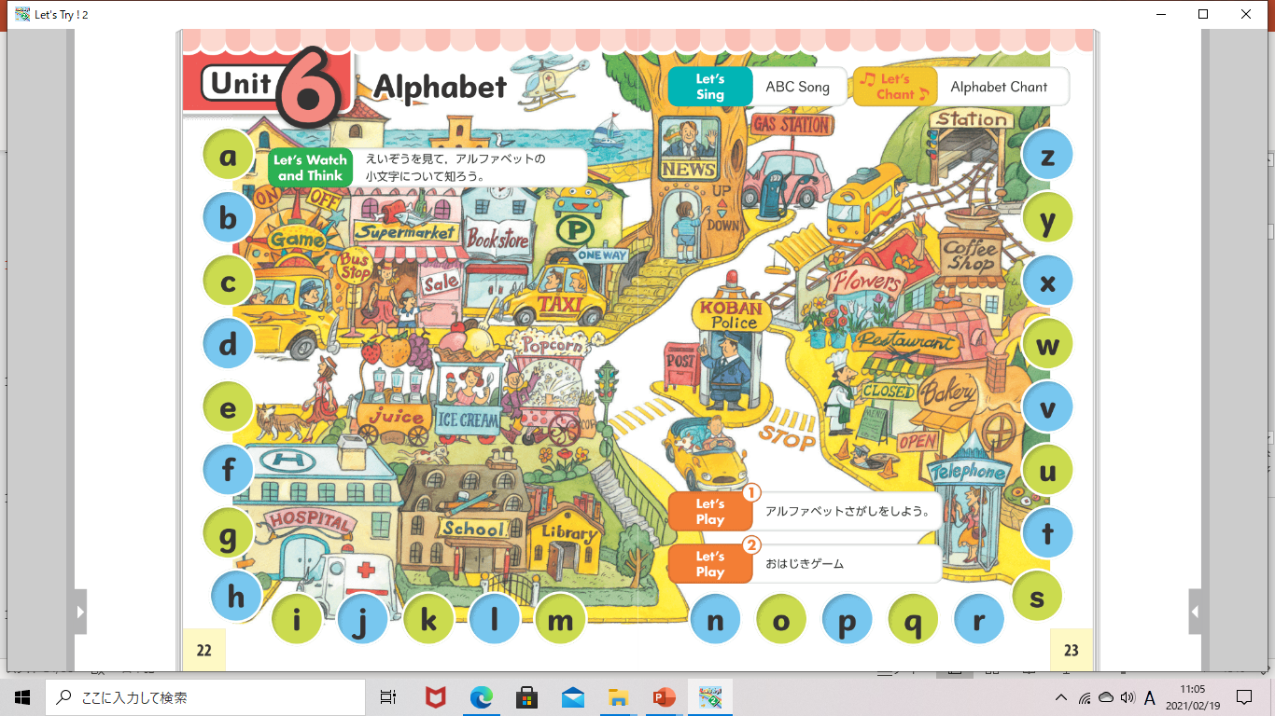
２ 「読むこと」の言語活動例
教材を活用したアルファベット探し
先生役 ...
文部科学省「新学習指導要領対応 小学校外国語活動教材 Let’s Try! ２ p.22・p.23」
Notes:
①教材を活用したアルファベット探し（例）
【デモンストレーション】
では，実際に先生役と児童役に分かれて，アルファベット探しをしてみましょう。

Slide 14
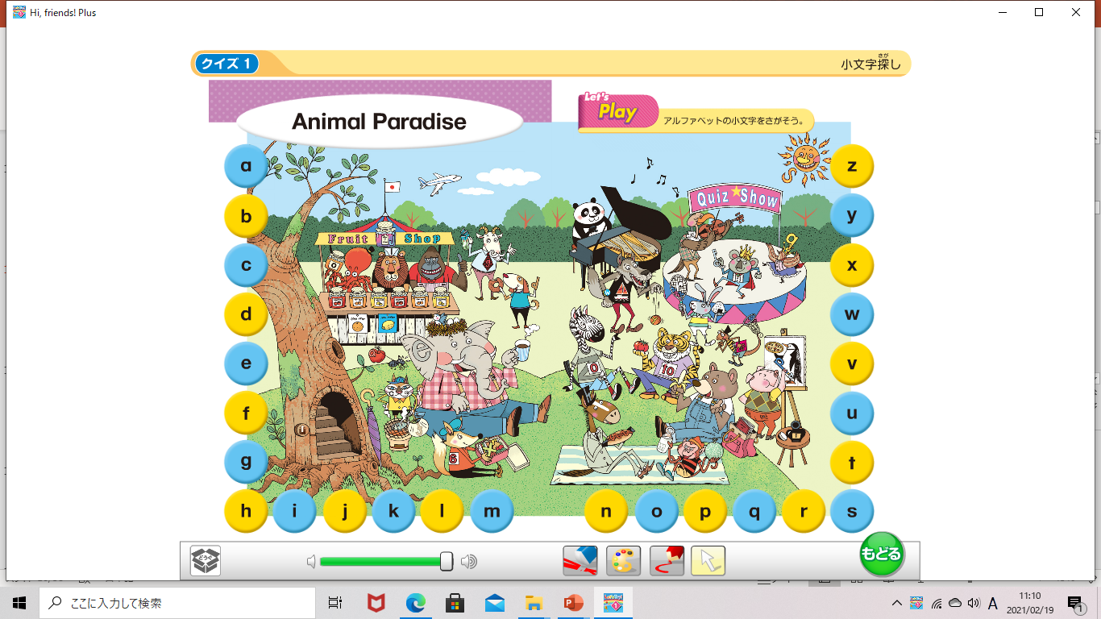
２ 「読むこと」の言語活動例
教材を活用したアルファベット探し
Hi, friends! Plus
Notes:
①教材を活用したアルファベット探し（例）

Slide 15
２ 「読むこと」の言語活動例
身の回りのアルファベット探し
私たちの身の回りの
アルファベットを
児童に伝えてみましょう。
Hello. I bought a new bag.
My name is on this bag.
Haruna, “H, a, r, u, n, a.”
Can you find any other alphabets around us?
“B” is on my notebook.
先生役
...
児童役
...
Notes:
次は，②身の回りのアルファベット探しです。スライドには一例を示しています。
【デモンストレーション】
先生役と児童役に分かれて，体験してみましょう。
このように（ア）の活動は，身の回りにある身近なものを表す文字を読んだり，自分の身の回りで見つけた文字を紹介する活動などが考えられます。★

Slide 16
２ 「読むこと」の言語活動例
実際に「読むこと」の言語活動を体験してみましょう
(ｲ) 活字体で書かれた文字を見て，その読み方を適切
に発音する活動。
文部科学省「小学校学習指導要領（平成29年告示）解説 外国語活動・外国語編 p.103, 104」
Notes:
※学校や先生方の実態に応じて，次から示す「言語活動」を選択し，実際に体験してみてください。
次に，イ「活字体で書かれた文字を見て，その読み方を適切に発音する活動」を体験してみましょう。★

Slide 17
２ 「読むこと」の言語活動例
自己紹介の場面
Hello, everyone.
My name is Takeshi.
T-A-K-E-S-H-I, Takeshi.
Nice to meet you.
I like pizza. Pizza is delicious. ...
児童に自己紹介をしてみましょう。その際，名前の綴りを言って，しっかりと児童に自分の名前を伝えてみましょう。
先生役
...
児童役
...
Notes:
ここでは，自己紹介の場面を取り上げます。
「新しく赴任してきた学校で，初めて担任する児童に対して，英語で自己紹介を行う」という場面設定です。
【デモンストレーション】
先生役と児童役に分かれて，自己紹介をしてみましょう。
このように（イ）の活動は，自分の名前を”My name is Takeshi.”と紹介した後，”T-A-K-E-S-H-I”と，自分の名前の綴りを言って，自分の名前を相手にしっかりと伝える活動等が考えられます。★

Slide 18
２ 「読むこと」の言語活動例
イ 音声で十分に慣れ親しんだ簡単な語句や
基本的な表現の意味が分かるようにする。
(ｳ) 日常生活に関する身近で簡単な事柄を内容とする
掲示やパンフレットなどから，自分が必要とする情報
を得る活動。
(ｴ) 音声で十分に慣れ親しんだ簡単な語句や基本的な
表現を，絵本などの中から識別する活動。
文部科学省「小学校学習指導要領（平成29年告示）解説 外国語活動・外国語編 p.78・p.104～106」
Notes:
次に，「読むこと」の目標のイに関わる言語活動例を見ていきましょう。
この目標に関わる言語活動例は，２つ示されています。目を通してください。★

Slide 19
２ 「読むこと」の言語活動例
実際に「読むこと」の言語活動を体験してみましょう
(ｳ) 日常生活に関する身近で簡単な事柄を内容とする
掲示やパンフレットなどから，自分が必要とする情報
を得る活動。
(ｴ) 音声で十分に慣れ親しんだ簡単な語句や基本的な
表現を，絵本などの中から識別する活動。
文部科学省「小学校学習指導要領（平成29年告示）解説 外国語活動・外国語編 p.104～106」
Notes:
※学校や先生方の実態に応じて，次から示す「言語活動」を選択し，実際に体験してみてください。
再び，ここで（ウ）や（エ）に示された言語活動を実際に体験してみましょう。★

Slide 20
２ 「読むこと」の言語活動例
We Can!2 Unit4 I like my town.
単元の目標
自分たちが住む地域について，相手に伝わるように，伝えようとする内容を整理した上で，自分の考えや気持ちなどを，発表したり，書かれた例文を参考に音声で十分に慣れ親しんだ語句や表現を用いて書いたりすることができる。また，自分たちなどが住む地域について，よりよく理解するために，音声で十分に慣れ親しんだ語句や表現で書かれた友達の考えや気持ちなどを推測しながら読んで意味が分かる。
国立教育政策研究所「『指導と評価の一体化』のための学習評価に関する参考資料 小学校 外国語・外国語活動 p.77」
本時の目標（8/8）
自分たちが住む地域についてよりよく理解するために，地域のよさや願いも含めて，音声で十分に慣れ親しんだ語句や表現で書かれた友達の考えや気持ちなどを推測しながら読んで意味が分かる。
国立教育政策研究所「『指導と評価の一体化』のための学習評価に関する参考資料 小学校 外国語・外国語活動 p.81」
Notes:
We Can! 2 Unit 4 I like my town.の単元を取り上げます。
単元の目標，そして８時間目にあたる本時の目標をこのように設定することにします。目を通してください。★

Slide 21
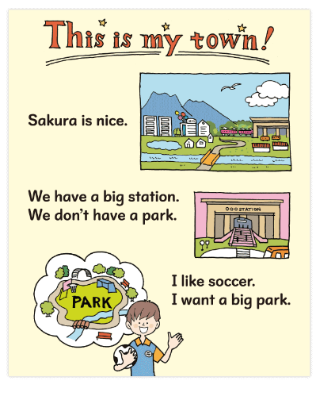
２ 「読むこと」の言語活動例
We Can!2 Unit4 I like my town.
指導者が言う語を探す
Can you find ‘station’?
児童役 ...
先生役 ...
指導者の後に続いて英文を読む
Please repeat after me.
児童役 ...
先生役 ...
新学習指導要領対応小学校外国語活動教材
We Can! ２ p.32
Notes:
児童は本時までに，自分たちが住む地域についてオリジナルミニポスターを作成しています。
本時では，児童一人一人が友達のポスターを読む前に，全員でポスターを読む活動を設定しています。
この活動を先生役と児童役に分かれて体験してみましょう。
【デモンストレーション】
①ポスターから，指導者が言う語を探す活動
先生役の方は，例のように，ポスターで使われている語を児童に探させてください。児童役の方は，言われた語を探してください。
②指導者の後に続いて，英文を読む活動
先生役の方は，ポスターに書かれている英文を読み，児童役の方は，後に続いて読んでください。
この際，児童には指で英文を追うように読ませると，文字と音声を一致させることもできます。

Slide 22
２ 「読むこと」の言語活動例
We Can!2 Unit4 I like my town.
内容について，児童とやり取りを行う。
What’s this picture?
Station.
Right. It’s a station.
Is it big or small?
Big.
Do you have a big station?...
新学習指導要領対応小学校外国語活動教材
We Can! ２ p.32
児童役 ...
先生役 ...
Notes:
【デモンストレーション】
③書かれた内容について児童とやり取りする活動
先生役の方は，例のように，書かれた内容について質問するなどして，児童とやり取りを行ってみてください。児童役の方は，その質問に答えてみてください。★

Slide 23
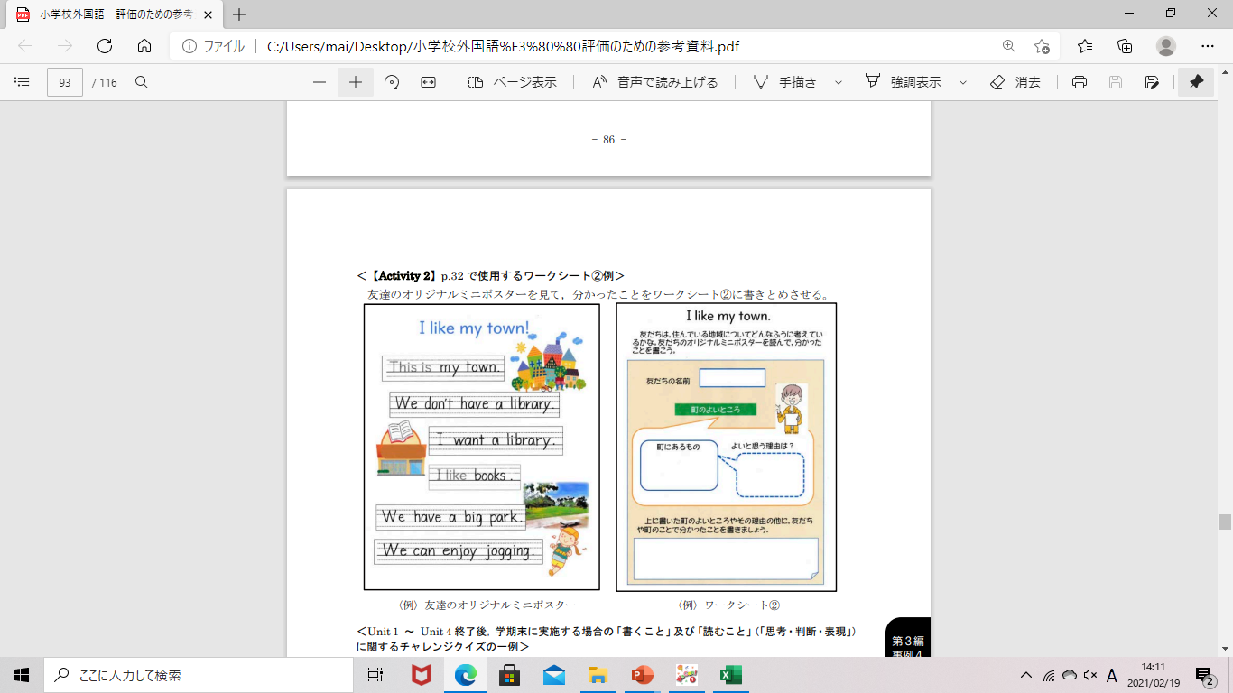
２ 「読むこと」の言語活動例
友達のオリジナルミニポスターを読んで
ワークシートに分かったことを書きとめる。
「指導と評価の一体化」のための学習評価に関する参考資料 小学校 外国語・外国語活動 p.81
Notes:
④書かれた内容から，分かったことを書きとめる活動
このような活動を行った後に，児童一人一人に，友達のオリジナルミニポスターを渡し，読んで分かったことをワークシートに書きとめさせます。
ここで，左側のオリジナルミニポスターに着目してください。英語が表す内容と関連した絵や写真などが付記されています。児童に読ませる際には，英語が表す内容と関連した絵や写真などを付記することが，理解の助けとなります。★

Slide 24
《内容》
１ 「読むこと」の領域の目標
２ 「読むこと」の言語活動例
３ まとめ・演習
Notes:
最後に，「まとめ・演習」です。★

Slide 25
○英語の文字には，名称と音がある。
○児童の学習の段階に応じて，語の中で用いられる
場合の文字が示す音の読み方を指導する。
○理解の助けとなるよう，その英語が表す内容と関連
した絵や写真などを付記することも必要である。
○前段階として，読ませる語句や表現に音声で十分に
慣れ親しませることは必須である。
３ まとめ・演習
「読むこと」の指導について
文部科学省「小学校学習指導要領（平成29年告示）解説 外国語活動・外国語編 p.78・p.104・p.105」
Notes:
「読むこと」の指導にあたっては，次のようなことに留意する必要があります。
○「英語の文字には，名称と音がある。」
○「児童の学習の段階に応じて，語の中で用いられる場合の文字が示す音の読み方を指導することとする。」
○「理解の助けとなるよう，その英語が表す内容と関連した絵や写真などを付記することも必要である。」
○「その前段階として，読ませる語句や表現に音声で十分に慣れ親しませることは必須である。」★

Slide 26
３ まとめ・演習
○単元名
○単元目標
○目指す児童の具体の姿
○「読むこと」の言語活動
・
・
・
①単元を選ぶ
②単元目標を決定する
③単元で扱う言語材料を確認する
④目指す児童の具体の姿を考える
⑤「読むこと」の言語活動を設定する
Notes:
※学校や先生方の実態に応じて，演習を行う。
最後に，演習に取り組んでみましょう。この演習の目的は，先生方に「読むこと」の具体的な言語活動を設定していただくことです。
①教科書の中から，単元を選ぶ
②単元目標を決定する
③単元で扱う言語材料を確認する
④目指す児童の具体の姿を考える
⑤「読むこと」の言語活動を設定する

Slide 27

３ まとめ・演習
動画視聴
Notes:
※学校や先生方の実態に応じて，動画を視聴
文部科学省のMEXTchannelにも，多数の動画が配信されています。今後の指導の参考としてください。

